Slide 1
Борщ «Сибирский»
Подготовила : мастер п\о Комлева Е.Н.

Slide 2
Содержание
Фото блюда
Технология приготовления блюда
Правила санитарии при приготовлении
Температура подачи
Столовые приборы
Правила подачи

Slide 3
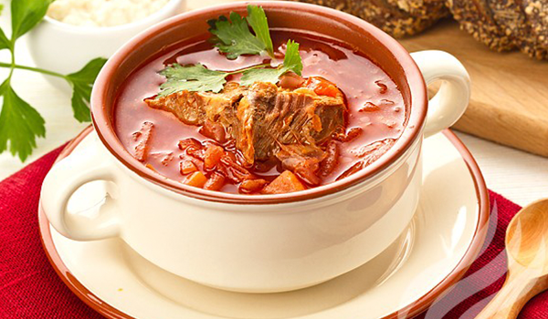

Slide 4
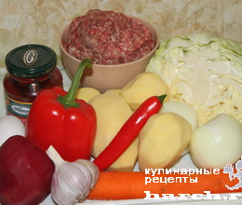
Технология приготовления блюда
Белую фасоль перебираем, промываем и замачиваем в холодной воде на 5-6 часов для набухания. Затем фасоль отвариваем до готовности в этой же воде. Варим борщ обычным способом, а за 10-15 мин до окончания варки кладем в суп вареную фасоль. Одновременно со специями вводим чеснок, растертый с солью. Борщ сибирский готовится с мясными фрикадельками, которые кладем в тарелку при подаче по 50 г (5-6 шт.), наливаем борщ и посыпаем зеленью. Приготовление мясных фрикаделек. Мякоть говядины или свинины, и баранины промываем в теплой воде, нарезаем небольшими кусочками и npипускаем через мясорубку 2-3 раза, соединяем с сырым мелко нарезанным луком, сырыми яйцами, водой, черным молотым перцем, солью и хорошо размешиваем. Смоченными в воде руками отбираем небольшие порции фарша (8-10 г) и, катая их между ладонями, формуем шарики (фрикадельки). Фрикадельки кладем в один ряд на дно посуды, заливаем небольшим количеством подсоленной воды и варим на медленном огне 10-15 минут.

Slide 5
Правила санитарии при приготовлении
Инвентарь на кухне должен быть чистым и сухим.
Повар должен соответствовать санитарным правилам (в наличие: санитарная книжка, чистая спец форма. Руки повара должны быть чистыми, ногти коротко обстриженные, без лака, колец).

Slide 6
Температура подачи
По температуре подачи борща «Сибирского» бывают горячие (температура 65-75 °С) и холодные (температура 7-14 °С). Супы готовят на костных, мясокостных и рыбных бульонах, на овощных и крупяных отварах.

Slide 7
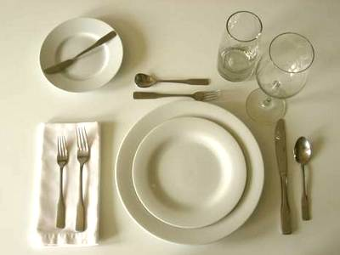
Столовые приборы
Столовые приборы (нож, вилку, ложку) подают к горячим блюдам. Длина столового ножа равна диаметру мелкой столовой тарелки, длина вилки и ложки немного меньше. Часто столовые вилки и ложки используют как вспомогательные столовые приборы. Их кладут в салатницы и на блюда с гастрономическими нарезками.

Slide 8
Правила подачи
Для подачи фирменных супов, а также для супов с мелко нарезанными, протертыми мясными или куриными продуктами и бульонов используют бульонные чашки емкостью 300 мл.
Для подачи супов полными порциями используют глубокие столовые тарелки емкостью 500 мл. В качестве подстановочных к ним применяют мелкие столовые тарелки.
В глубоких тарелках емкостью 300 мл подают половины порции супа. В качестве подстановочных берутся закусочные тарелки.
Для обслуживания семейных обедов используют суповые миски с крышкой.
В глиняных горшочках подают специальные или фирменные блюда.

Slide 9
ПРИЯТНОГО АППЕТИТА!

